Slide 1
Brandwonden
Bob Kasten

Slide 2
Doelstelling
Na afloop kunnen de instructeurs:
Verschillende categorieën brandwonden benoemen
Verschillende oorzaken van brandwonden omschrijven
Weten welke eerste hulp wanneer en bij welk type brandwond wordt toegepast
De instructeurs weten en laten zien hoe men de verschillende behandelingen bij brandwonden kan toepassen

Slide 3
Definitie van Brandwonden
Brandwonden zijn letsels aan de huid of andere weefsels
veroorzaakt door blootstelling aan
extreme hitte,
chemische stoffen,
elektriciteit,
straling
of andere oorzaken

Slide 4
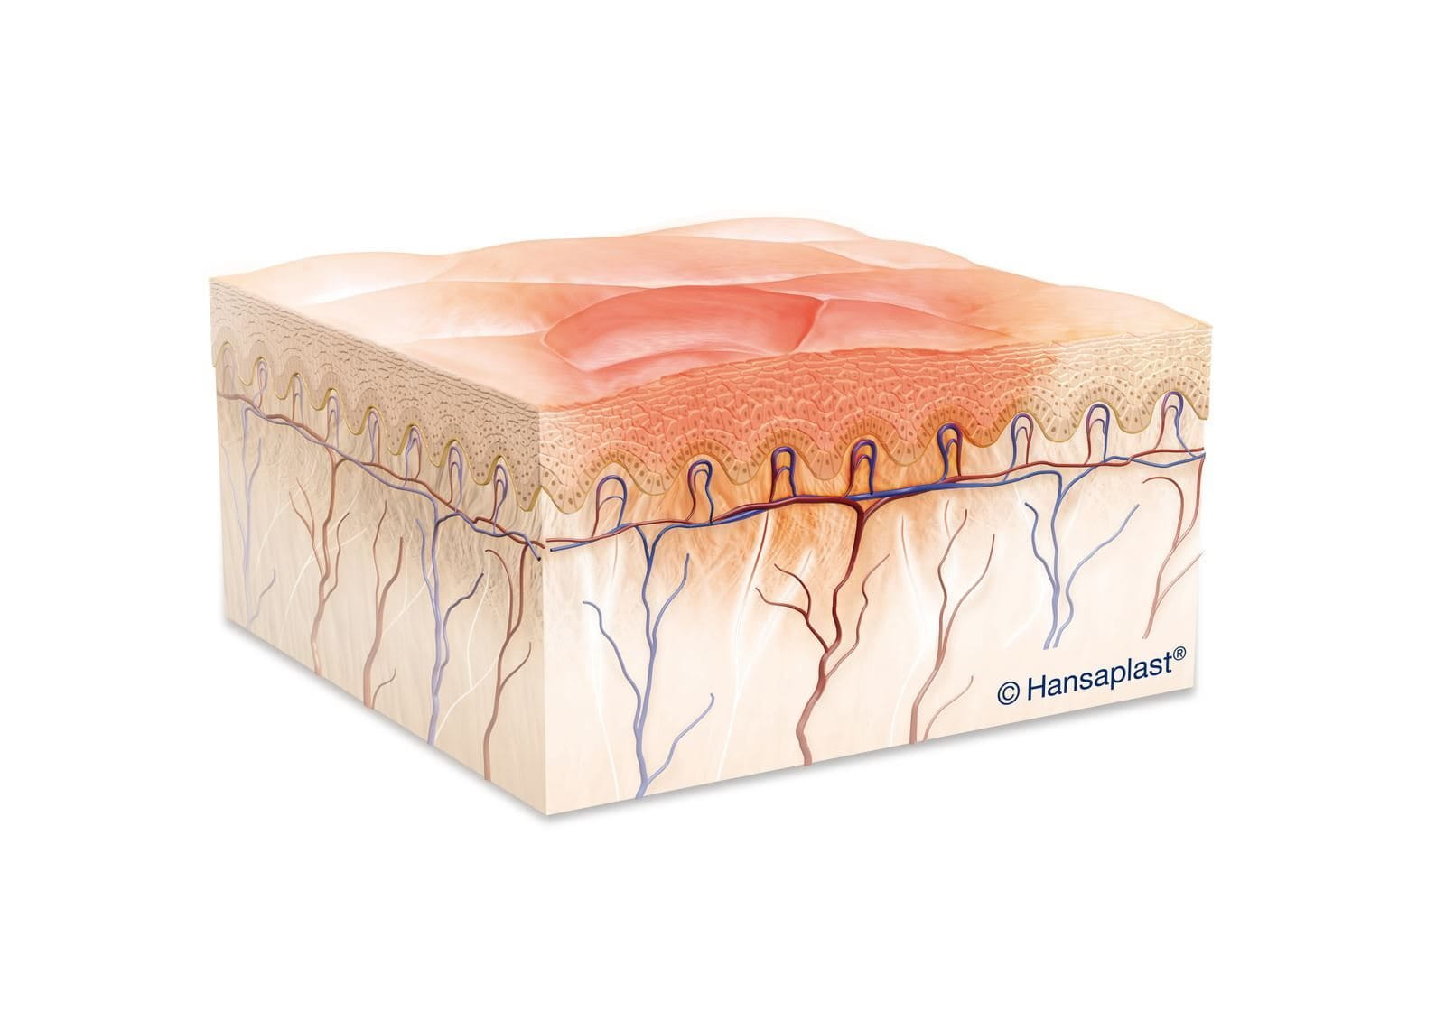
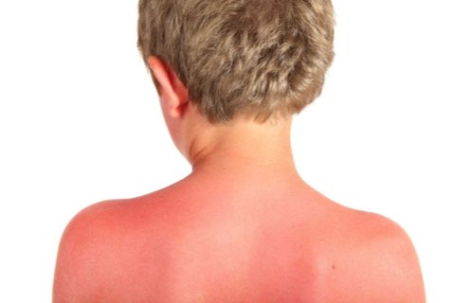
Eerstegraadsbrandwonden
Eerstegraads brandwonden:
Dit zijn brandwonden die alleen de opperhuid (epidermis) aantasten
Notes:
Eerstegraads brandwonden: Dit zijn overleden brandwonden die alleen de opperhuid (epidermis) aantasten. Ze worden verondersteld door roodheid, pijn en mogelijk. Eerstegraads brandwonden genezen meestal enkele dagen tot een week zonder blijvende littekens.
.

Slide 5
Eerste hulp bij (eerstegraads) brandwonden
Bij grote tweede en derdegraadsbrandwonden bel 112, Bel anders de huisarts en of huisartsenpost
Verwijder in de weg zittende kleding
Verwijder sieraden van het lichaamsdeel met brandwonden
Koel de brandwonden 10 min., met lauw zacht stromend water, boven de wond (waarom?)
Knip kleding rondom vast gesmolten kleding los
Notes:
Luiers/ incontinentiemateriaal, kleding en luiers kunnen langer hitte vasthouden
Zwelling, kan worden verergerd door sierraden.
15 en 30 graden wat het so prettig vind.
Koelen heeft nog zin tot 3 uur na de verbranding, om de pijn te verlichten.
Smeer niets op de tweede en derdegraadsbrandwonden.
Om de huiscircucatie intact te houden.

Slide 6
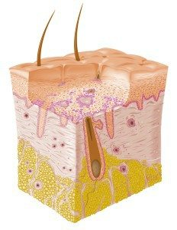
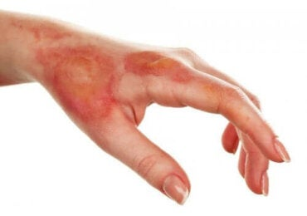
Tweedegraadsbrandwonden
Tweedegraads brandwonden: zijn een vorm van letsel aan de huid die dieper gaat dan eerstegraads brandwonden. Ze tasten zowel de opperhuid als de lederhuid aan
Notes:
De opperhuid en de lederhuid worden geprikkeld en beschadigd.
Tussen de lederhuid en de opperhuid hoopt zich bloedvloeistof op (plasma)
Het plasma tilt het hoornlaagje op (dat deel van de huid laat geen vocht door).
De huid kan zich herstellen mits daar geen infectie voordoet.
Tweedegraads brandwonden: zijn een vorm van letsel aan de huid die dieper gaat dan eerstegraads brandwonden. Ze tasten zowel de opperhuid als de lederhuid aan.
Roodheid: Het getroffen gebied vertoont vaak roodheid als gevolg van ontsteking en verhoogde bloedtoevoer.
Blaren: Een ander kenmerkend symptoom van tweedegraads brandwonden is de vorming van blaren. Deze blaren kunnen met vocht gevuld zijn en kunnen variëren in grootte, afhankelijk van de ernst van de brandwond.
Zwelling: De huid rondom het letsel kan gezwollen zijn als gevolg van ontsteking.

Slide 7
Hoe ontstaan blaren
Beschadiging van de epidermis Door de beschadiging van de opperhuid, komen zenuw uiteinden bloot te liggen en veroorzaken pijn
Vocht en ontsteking Witte bloedcellen, gaan richting het aangedane gebied om de ontsteking te bestrijden
Vorming van de blaar Vocht wat zich ophoopt tussen de epidermis en lederhuid, ter bescherming van de huid tegen infectie
Notes:
Hoe ontstaan blaren: De beschadigde epidermis kan geheel of gedeeltelijk beschadigd zijn. Als de epidermis beschadigd is, kunnen de zenuwuiteinden bloot komen te liggen, wat pijn veroorzaakt.
Wanneer de huid wordt blootgesteld aan deze schadelijke factoren, veroorzaken ze schade aan de cellen en de bloedvaten in de huid. Dit leidt tot een verhoogde doorlaatbaarheid van de bloedvaten en het lekken van vocht in het omringende weefsel. Dit vocht verzamelt zich onder de oppervlakte van de huid en vormt uiteindelijk een blaar. Vocht en ontsteking: Na de brandwond is een ontstekingsreactie op in het verwoeste gebied. Bloedvaten verwijden zich en witte bloedcellen gaan migreren, naar het gebied om te helpen bij het genezingsproces. Deze ontstekingsreactie veroorzaakt in lekkage van vocht uit de vloeistof in het verzamelde weefsel.
Hoe ontstaat een blaar: Het vocht dat uit de bloedvaten lekt, hoopt zich op tussen de vernietigde epidermis en de lederhuid. Dit vocht heeft zich ontwikkeld en vormt een blaasachtige structuur, bekend als een blaar. De blaar leidt tot een grotere laag over het beschadigde gebied en helpt om de onderliggende weefsels te beschermen tegen verdere schade en infecties.

Slide 8
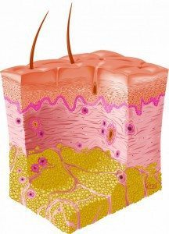
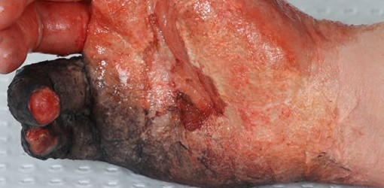
Derdegraadsbrandwonden
Derdegraads brandwonden zijn ernstige en diepgaande brandwonden die alle lagen van de huid aantasten, inclusief de opperhuid, de lederhuid en mogelijk dieper liggende weefsels zoals spieren, pezen of botten
Notes:
Cellen, zenuw uiteinden sterven af.
Stolling eiwit weefsel.
Huid is grauw, door de hete vloeistof gekookt.
Zwart door openvuur
De huid wordt leerachtig en is niet meer soepel
Bij chemische stoffen kan er ook een andere kleur ontstaan.
De omgeving van de verbranding kan wel pijnlijk zijn.
Kenmerken van derdegraads brandwonden zijn onder andere:
Uiterlijk: Derdegraads brandwonden kunnen een wit, zwart of gecharterd uiterlijk hebben. De wond kan er droog en leerachtig uitzien.
Gevoelloosheid: Omdat de zenuwuiteinden beschadigd zijn, veroorzaken derdegraads brandwonden meestal weinig of geen pijn in het getroffen gebied. Gevoelloosheid is een veelvoorkomend symptoom.
Littekenvorming: Derdegraads brandwonden genezen niet vanzelf en laten vaak ernstige littekens achter. Huidtransplantaties of andere chirurgische procedures zijn vaak nodig om de wond te sluiten en het genezingsproces te bevorderen.
Complicaties: Derdegraads brandwonden kunnen leiden tot ernstige complicaties, zoals infectie, bloedvergiftiging, problemen met de ademhaling en verminderde mobiliteit, afhankelijk van de locatie van de brandwond.
Het behandelen van derdegraads brandwonden vereist onmiddellijke medische aandacht. Het gebied moet worden gekoeld met koud water (tenzij er sprake is van elektrische of chemische brandwonden) en de persoon moet zo snel mogelijk naar een ziekenhuis worden gebracht. Medische professionals zullen de wond beoordelen, pijnbestrijding toedienen, de wond reinigen en mogelijk een chirurgische ingreep uitvoeren, zoals huidtransplantatie, om de wond te sluiten en het genezingsproces te bevorderen.
Derdegraads brandwonden zijn ernstige verwondingen die levensbedreigend kunnen zijn en blijvende gevolgen kunnen hebben. Onmiddellijke medische hulp is essentieel bij de behandeling ervan.

Slide 9
Eerste hulp bij tweede en derdegraads brandwonden
Voorkom dat de brandwonden worden aangeraakt, voorkomen van infectie
Na het koelen dek je de tweede en derdegraadsbrandwonden af met huishoudfolie, steriel niet-klevend verband of schone doek
Dek brandwonden losjes af, de blaren moeten heel blijven
Bescherm het slachtoffer tegen afkoeling
Notes:
Hydrogelverband, mag men na het afkoelen met water niet meer gebruiken.
Bij grote brandwonden aan het gezicht denk aan beschadigingen van de luchtwegen.
Grote brandwonden kunnen shock veroorzaken een paar uur na de verbranding.

Slide 10
Chemische stoffen
Contactdermatitis is een veel voorkomende huidaandoening die vaak voorkomt wanneer de huid in contact komt met een chemische stof die irritatie of een allergische reactie veroorzaakt
Dit evt. door zuren, alkaliën of andere chemicaliën
Deze aandoening wordt veroorzaakt door ontstekingsverschijnselen van de huid, zoals roodheid, jeuk, eventueel een gevaarlijke reactie op de huid door blaarvorming
Hou er rekening mee als de huid de chemische stof kan opnemen, er ook inwendige organen aangetast kunnen zijn
Notes:
Chemische stoffen kunnen verschillende reacties op de huid veroorzaken, variërend van milde irritaties tot besmettelijke brandwonden, afhankelijk van de aard van de stof, d e concentratie, de duur van het ontstaan ​​en de gevoeligheid van de huid. Hier zijn enkele mogelijke reacties die kunnen optreden: 1. **Irritatie**: Dit is Natuurlijk, laten we wat meer in detail kijken naar de verschillende soorten chemische reacties die op de huid kunnen optreden: 6. **Contactdermatitis**: Dit is een ontstekingsreactie van de huid als reactie op een allergeen of pijnlijke stof. Allergische contactdermatitis wordt veroorzaakt door een allergische reactie op een specifieke stof, terwijl irritatieve contactdermatitis wordt veroorzaakt door directe irritatie van de huid door een stof zoals zeep, detergenten of oplosmiddelen. Symptomen zijn onder meer roodheid, jeuk, gevaarlijk en soms blaren. 7. **Chemische h
verder
Natuurlijk, hier zijn nog enkele aanvullende punten met betrekking tot het betrokken met chemische stoffen en huidreacties: 11. **Eerste hulp**: Als u in contact komt met een chemische stof en huidreacties optreden, is het van cruciaal belang om snel te handelen . de Spoel getroffen huid onmiddellijk af met veel schoon, lauw water gedurende tien minuten 15 minuten. Dit kan helpen om de chemische stof weg te spoelen en verdere schade te voorkomen. Verwijder eventuele besmette kleding, wees gewaarschuwd om verdere verspreiding van de stof te voorkomen. 12. **Oogcontact**: Als
Natuurlijk zijn hier nog enkele aanvullende tips en omvattende met betrekking tot het omgaan met chemische stoffen en het voorkomen van huidreacties: 17. **Chemische etikettering**: Lees altijd de etiketten op producten die u gebruikt. Ze bevatten belangrijke informatie over de samenstelling en mogelijke gevaren van de chemische stoffen in het product. Dit kan u helpen om bewuste keuzes te maken en potentieel gevaarlijke stoffen te vermijden. 18. **Pers
Uiteraard zijn hier nog enkele aanvullende tips en omvattende met betrekking tot het omgaan met chemische stoffen: 24. **Chemische inventarisatie**: Houd een gedetailleerde inventaris bij van alle chemicaliën die in uw omgeving worden gebruikt. Dit kan helpen bij het beheersen van de succesvolle en he
t snel mogelijke risico's. 25. **
Regenereer

Slide 11
Eerste hulp bij chemische brandwonden
Bel 112 bij tweede en derdegraadsbrandwonden
Denk aan je eigen veiligheid
Verwijder de kleding die besmet is
Verwijder sierraden
Spoel ogen 15 min. Met?
Spoel het lichaamsdeel 45 min. Om de chemische stof te verdunnen
Notes:
Veiligheidsbril, rubber handschoenen
Borstel poeder weg ( kunnen een reactie met water aangaan.
Raak giftige poeders niet aan en adem ze niet in
Verwijder de kleding, denk aan de schoenen
Oogspoelinstallatie, douche, waterkan, oogspoelvloeistof

Slide 12
Elektriciteitsbrandwonden
Welke factoren bepalen de ernst van de elektrische brandwonden?
De sterkte van de stroom, de duur van het contact en de route die de stroom door het lichaam heeft gevolgd.
Welke twee belangrijke punten met betrekking tot elektriciteitsbrandwonden zijn belangrijk: - In- en uitgaande
Brandwonden kunnen extreem zijn: - Deze brandwonden kunnen in ernst variëren, afhankelijk van de doorstroming (route) van de elektrische stroom
Hierbij dient men rekening te houden met interne schade en elektriciteitstoxiciteit
Notes:
Elektriciteit kan niet alleen externe brandwonden veroorzaken, maar ook interne schade aan spieren, zenuwen en organen.
Laten we op tekenen van elektriciteitstoxiciteit, zoals spierpijn, zwakte, tintelingen, geheugenverlies, moeite met bewegen of andere ongewone symptomen.
Doorgeven aan de professionals.

Slide 13
Eerste hulp bij elektriciteitsbrandwonden
Deze mag men niet koelen, in tegenstelling van hitte brandwonden vanwege:
De specifieke aard van de brandwonden
Niet alleen de huid maar ook inwendige organen kunnen aangetast zijn
Koelen kan de bloedvaten vernauwen die de noodzakelijk zijn voor de doorbloeding van de organen

Slide 14
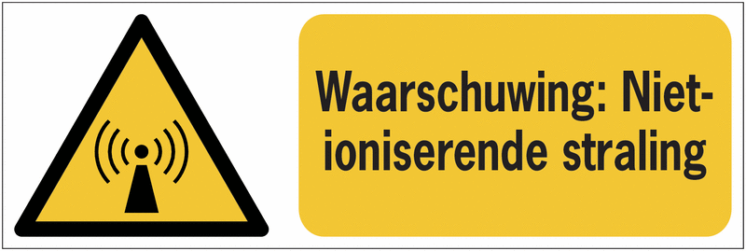
Brandwonden door straling en andere bronnen
Brandwonden veroorzaakt door radioactieve bronnen kunnen,
ernstige schade aan de huid en andere weefsels veroorzaken, wat kan leiden tot wonden die lijken op brandwonden
hoewel straling meestal niet rechtstreeks brandwonden op de huid veroorzaakt
Notes:
Ioniserende straling is een vorm van elektromagnetische straling van deeltjes. Deze straling kan zijn voor levende organismen, inclusief menselijke cellen, omdat de chemische samenstelling van cellen kan veranderen en biologische schade kan veroorzaken. Hier zijn enkele belangrijke punten met betrekking tot ioniserende straling: 1. Bronnen van ioniserende straling: ioniserende straling kan zijn van natuurlijke bronnen zoals kosmische straling uit de ruimte, radon in de bodem en materialen in de aardkorst. Het kan ook worden gegenereerd door menselijke activiteiten, zoals medische röntgenstralen, nucleaire reacties in kerncentrales, industrieel gebruik van radioactieve materialen en nucleaire explosies.
Het grootste gezondheidsrisico geassocieerd met alfastraling doet zich voor wanneer alfadeeltjes zich in het lichaam bevinden, bijvoorbeeld als ze worden ingeademd, ingeslikt of door de huid worden opgenomen. Inwendige besmetting aan alfastraling kan herhaaldelijk zijn omdat de alfadeeltjes ioniserend zijn en interactie kunnen hebben met biologische weefsels. Dit kan leiden tot weefselschade en verhoogt het risico op het ontwikkelen van kanker.

Slide 15
Brandwonden door straling en andere bronnen
Stralingsbrandwonden:
Bij hoge doses ioniserende straling (straling met hoge energie) kan er schade optreden aan de huid en weefsels.
Deze schade kan leiden tot brandwonden die vergelijkbaar zijn met ongeval met brandwonden. Stralingsbrandwonden kunnen echter meerdere weefselschade veroorzaken, inclusief schade aan cel uitwisseling en botten
Stralingsbrandwonden kunnen langzamer optreden, hangt af van de ioniserende bron, duur van de besmetting en de ontsmetting
Notes:
Ioniserende straling is een vorm van elektromagnetische straling van deeltjes. Deze straling kan zijn voor levende organismen, inclusief menselijke cellen, omdat de chemische samenstelling van cellen kan veranderen en biologische schade kan veroorzaken. Hier zijn enkele belangrijke punten met betrekking tot ioniserende straling: 1. Bronnen van ioniserende straling: ioniserende straling kan zijn van natuurlijke bronnen zoals kosmische straling uit de ruimte, radon in de bodem en materialen in de aardkorst. Het kan ook worden gegenereerd door menselijke activiteiten, zoals medische röntgenstralen, nucleaire reacties in kerncentrales, industrieel gebruik van radioactieve materialen en nucleaire explosies.
Het grootste gezondheidsrisico geassocieerd met alfastraling doet zich voor wanneer alfadeeltjes zich in het lichaam bevinden, bijvoorbeeld als ze worden ingeademd, ingeslikt of door de huid worden opgenomen. Inwendige besmetting aan alfastraling kan herhaaldelijk zijn omdat de alfadeeltjes ioniserend zijn en interactie kunnen hebben met biologische weefsels. Dit kan leiden tot weefselschade en verhoogt het risico op het ontwikkelen van kanker.

Slide 16
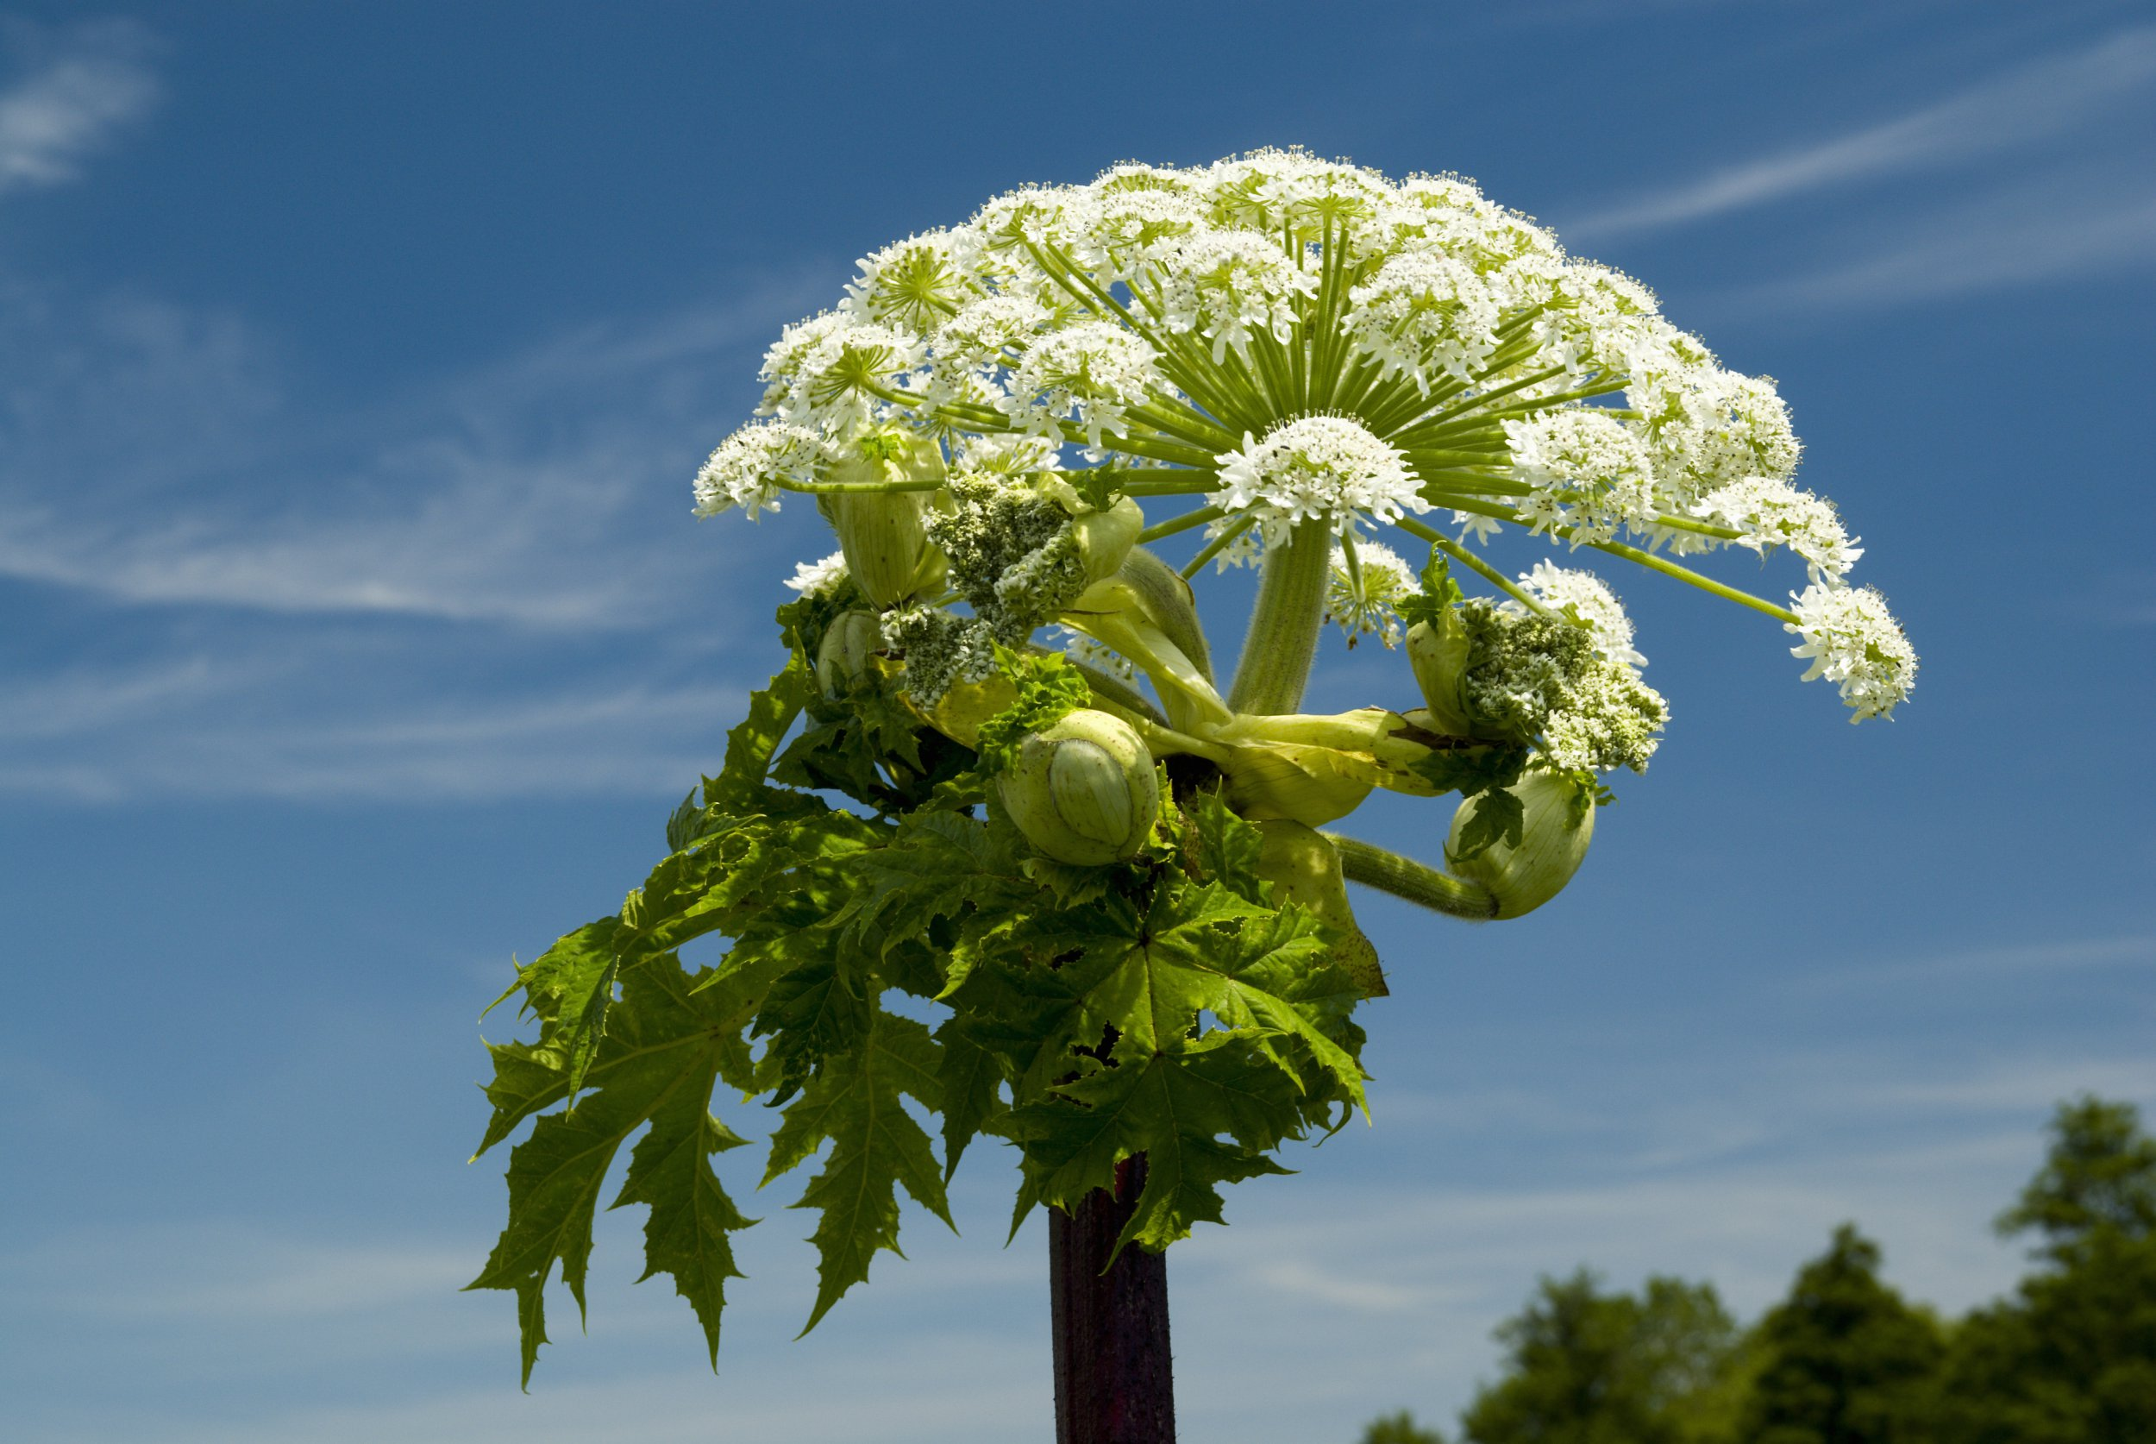
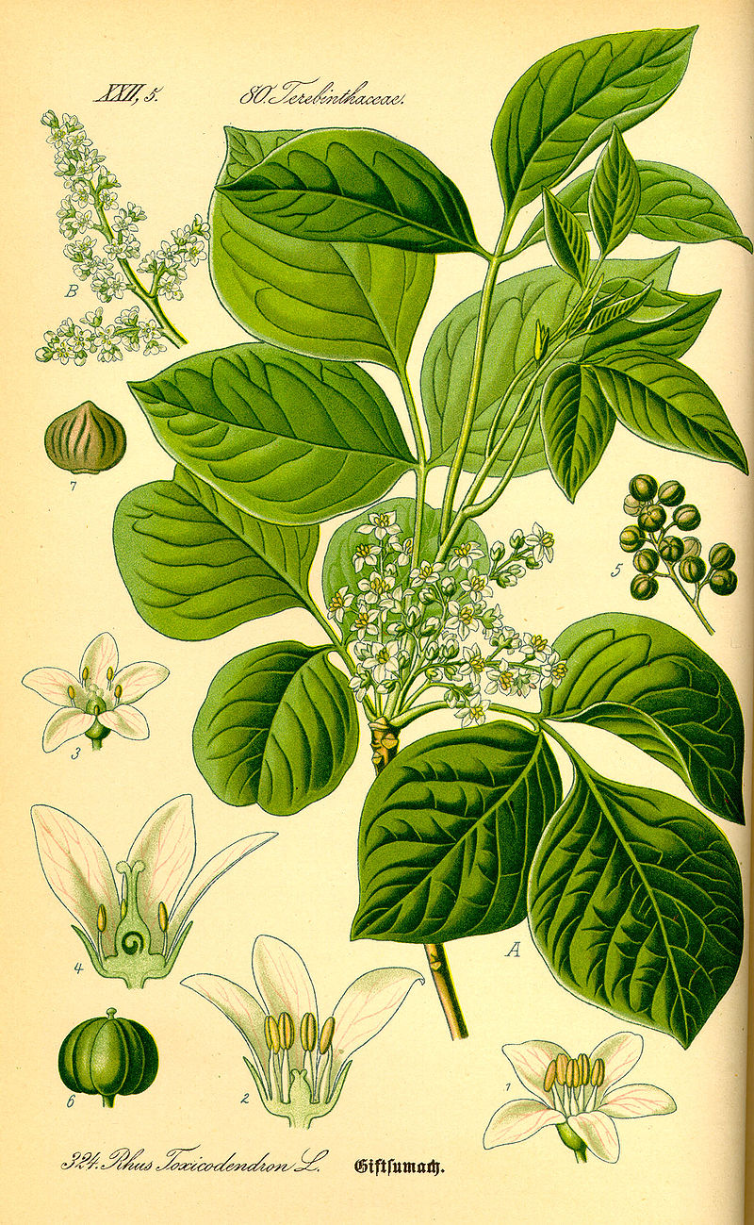
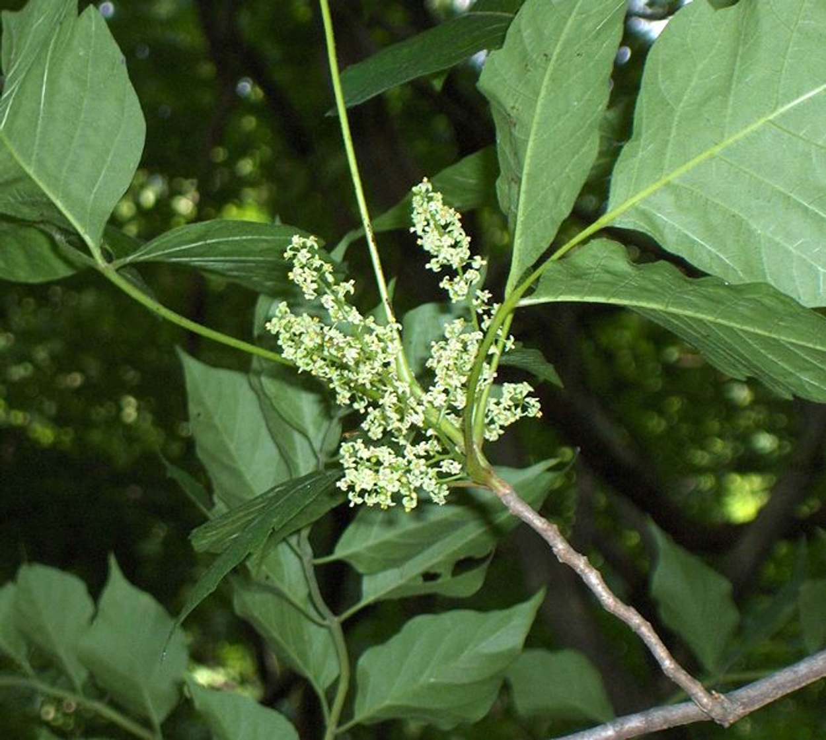
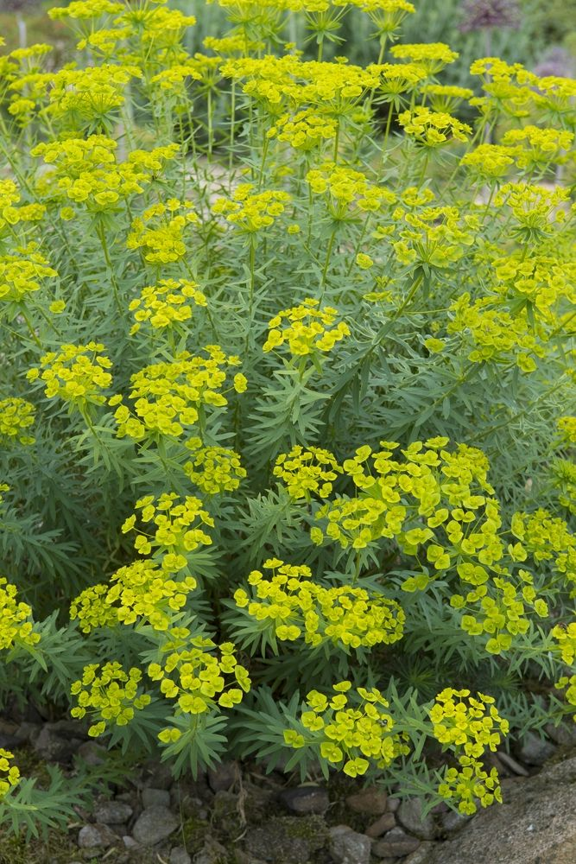
Brandwonden andere oorzaken
gifsumak, berenklauw en wolfsmelk
Notes:
Gifsumakplant, familie van de pruikenboomfamilie.
Probeer plantresten te verwijderen.
Berenklauw brandwonden, 15 tot 20 min. Koelen en houdt daarna het lichaamsdeel uit het zonlicht. Dokterspost of huisarts.

Slide 17
Vragen??

